Slide 1

تحويل الاستراتيجية إلى أهداف ذكية
الاتجاه الجديد (2026–2028)
قررت الإدارة:
“نصبح أفضل تجربة رياضية متكاملة (Online + Offline)
التركيز على:
تجربة العميل
التحول الرقمي
الكفاءة التشغيلية
بناء علامة قوية
القصة
قبل 3 سنوات، كانت “رِحال” مجرد متجر رياضي ناجح…
اليوم؟ 25 فرع + متجر إلكتروني + تطبيق لياقة
النمو كان سريع… لكن خلف الكواليس ظهرت المشاكل:
تجربة عميل غير متسقة بين الفروع والأونلاين
ضعف التنسيق بين الإدارات
استقالات مرتفعة
حملات تسويق بدون نتائج واضحة
ومع ضغط تحقيق طموحات رؤية 2030… أصبح السؤال:
هل النمو كافي؟ أم نحتاج تنظيم؟

Slide 2
تحويل الاستراتيجية إلى أهداف ذكية
أهداف محسّنة (أسهل للتحويل إلى (SMART
خدمة العملاء
((Customer Service
تقليل وقت الاستجابة لطلبات العملاء
المبيعات (Sales)
زيادة إجمالي المبيعات الشهرية
5
4
3
2
1
التسويق ((Marketing
زيادة عدد العملاء الجدد عبر القنوات الرقمية
التجزئة ((Retail Operations
تحسين تجربة العميل داخل الفروع
الموارد البشرية (HR)
تحسين رضا الموظفين عن بيئة العمل

Slide 3

التحسين عن طريق - PDCA
تطبيق المراحل الأربع:
2
1
DO
اقتراح حل
اختيار Pilot للتجربة
PLAN
تحديد المشكلة بدقة
تحليل السبب الجذري
4
3
ACT
قرار: تطبيق / تعديل / إيقاف
CHECK
تحديد KPI واضح
كيف سيتم القياس؟
الوقت:
20 دقيقة عمل
Notes:
Task
كل مجموعة:
تطبّق PDCA كامل على المشكلة

Slide 4
التحسين عن طريق - PDCA
شركة "رِحال" هي شركة سعودية سريعة النمو في قطاع التجزئة الرياضي، توسّعت خلال ثلاث سنوات من متاجر تقليدية إلى نموذج متكامل يجمع بين الفروع، والتجارة الإلكترونية، وتطبيقات اللياقة. هذا النمو السريع خلق ضغطًا تشغيليًا كبيرًا، حيث تعمل الإدارات بشكل منفصل دون تنسيق كافٍ، مما أدى إلى فجوة واضحة في تجربة العميل. التسويق يطلق حملات قوية تزيد الطلب، بينما العمليات والمخزون غير مهيئين لدعم هذا النمو، وخدمة العملاء تتحمل عبء الشكاوى الناتجة.
خلال آخر ثلاثة أشهر، بدأت المؤشرات في التدهور بشكل واضح؛ حيث ارتفعت شكاوى العملاء بنسبة 40%، وانخفض تقييم التطبيق من 4.5 إلى 3.8، مع تزايد ملحوظ في أوقات التوصيل. تشير البيانات إلى أن 60% من الشكاوى مرتبطة بتأخير التوصيل، و25% بسبب طلب منتجات غير متوفرة بعد الشراء، و15% نتيجة ضعف تجربة خدمة العملاء.
عند النظر بشكل أعمق، يتضح أن المشكلة ليست في التوصيل فقط، بل في النظام ككل. نظام المخزون غير محدث لحظيًا بين الفروع والمنصة الإلكترونية، مما يؤدي إلى بيع منتجات غير متوفرة. كما يعتمد فريق التوصيل على تخطيط يدوي غير فعال، بينما تُطلق الحملات التسويقية دون تنسيق مع توفر المنتجات. إضافة إلى ذلك، يواجه فريق خدمة العملاء ضغطًا عاليًا دون تدريب كافٍ، ولا توجد مؤشرات أداء مشتركة تربط بين الإدارات.
بناءً على ذلك، التحدي الحقيقي ليس مجرد “تسريع التوصيل”، بل فهم السبب الجذري للمشكلة عبر كامل رحلة العميل. المطلوب من الفرق هو التفكير بشكل منهجي لإصلاح النظام، وليس معالجة الأعراض فقط، وذلك من خلال تطبيق منهجية PDCA لتحديد المشكلة بدقة، واختبار الحلول، وقياس أثرها قبل تعميمها.
Notes:
Task
كل مجموعة:
تطبّق PDCA كامل على المشكلة

Slide 5
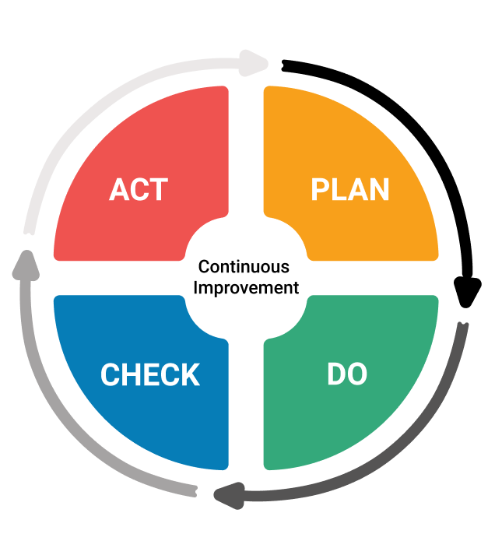
التحسين عن طريق - PDCA
Step 1: PLAN
المطلوب:
تعريف المشكلة بشكل دقيق
تحديد السبب الجذري
Step 2: DO
اقتراح حل
تحديد Pilot
Step 3: CHECK
ما هو الـ KPI؟
Step 4: ACT
هل نطبق الحل؟
هل نعدّل؟
Notes:
PLAN – تحديد المشكلة والسبب الجذري
المشكلة: شكاوى ↑40%، تقييم التطبيق ↓ من 4.5 → 3.8
الأسباب الجذرية: نظام مخزون غير محدث، تخطيط توصيل يدوي، حملات تسويقية غير منسقة، خدمة عملاء غير مدربة
2️⃣ DO – اقتراح الحل وتجربة Pilot
حلول: ربط المخزون لحظيًا، تحسين تخطيط التوصيل، تدريب خدمة العملاء، تنسيق بين المبيعات والتسويق
Pilot: تطبيق الحل على فرعين أو منطقة محددة
3️⃣ CHECK – قياس النتائج
KPIs: زمن التوصيل، عدد الشكاوى، تقييم العملاء
أدوات القياس: تقارير المخزون وخدمة العملاء
4️⃣ ACT – التوسع أو التعديل
تحسين KPIs → تعميم الحل
إذا لم تتحسن → تعديل الحل أو تدريب إضافي
🧠 أسئلة Debrief
ركزتم على المشكلة أو الحل؟
هل جمعتم بيانات كافية؟
أي مرحلة كانت الأصعب؟
لو فشل الحل بعد التطبيق، ما الخطوة التالية؟
💡 Insight: PDCA طريقة تفكير: فهم → تجربة → قياس → تعديل

Slide 6
شكـــرًا لكــــم
برنامج التميز المؤسسي

